Slide 1
Centro de Investigaciones

Slide 2
¿Qué es y qué hace Centro de Investigaciones?
El Centro de Investigaciones de la Universidad es el departamento que coordina la investigación realizada por la academia en su programa de investigación académica donde los profesores y alumnos de los diferentes programas generan conocimiento.
De igual forma el Centro de Investigaciones realiza la evaluación de la calidad de los servicios de apoyo a la docencia, así como diversas investigaciones que apoyan a la mejora continua de la calidad de la Universidad.
El Centro de Investigaciones realiza estudios de mercado, planes de negocios, e investigaciones aplicadas para numerosas instancias de gobierno estatales, federales y empresas privadas.
Su responsable es la Mtra. Ariadna Rabelo.

Slide 3
¿En qué me puede apoyar el Centro de Investigaciones?
En datos estadísticos referentes a la actividad económica del Estado.
Asesoría sobre metodología de la investigación cuantitativa y cualitativa.
En acercarte a profesores – investigadores en las áreas de tu interés.
En asesorías sobre fondeos para proyectos y becas para tu desarrollo profesional.

Slide 4
¿Qué tipos de investigación hace y en qué áreas?
ÁREAS
TIPOS
Comunicación
Relaciones Públicas
Derecho
Administración
Desarrollo Sustentable
Desarrollo Urbano
Diseño
Mercadotecnia
Académica
Institucional
Educativa
Aplicada

Slide 5
¿En qué se basan las investigaciones que se hacen?
Existe un Plan Rector de Investigación que contiene las áreas y líneas de investigación por área.
Sus objetivos son:
  Priorizar investigaciones que cumplan con el marco normativo del Consejo Académico de Investigación cuyas implicaciones sociales, económicas y culturales impulsen la misión Lasallista.
  Fomentar la investigación interdisciplinaria que fomente el desarrollo de las habilidades de investigación (“Programas Tipo 4”).

Slide 6
Foro de Investigación
Realizamos cada año el Foro de Investigación Lasallista en donde se exponen los trabajos realizados por las diferentes licenciaturas y posgrados.
Se realiza en el mes de junio
Tenemos una exposición y concurso de carteles de investigación, así como conferencias y ponencias.
El próximo año estaremos realizando la novena edición del Foro.

Slide 7
¿Dónde está el Centro de Investigaciones?
Estamos ubicados en el tercer piso del edificio C, a un lado de la Coordinaciones de las carreras de negocios y turismo, con un horario de 9 a 2 pm y por las tardes previa cita.
El teléfono es 886 22 01 ext 306 y los correos son :
      investiga@lasallecancun.edu.mx.
      investigadorIIT@lasallecancun.edu.mx

Slide 8
¿Dónde está el Centro de Investigaciones?
Estamos ubicados en el tercer piso del edificio C, a un lado de la Coordinaciones de las carreras de negocios y turismo, con un horario de 9 a 2 pm y por las tardes previa cita.
El teléfono es 886 22 01 ext 306 y los correos son :
      investiga@lasallecancun.edu.mx.
      investigadorIIT@lasallecancun.edu.mx

Slide 9
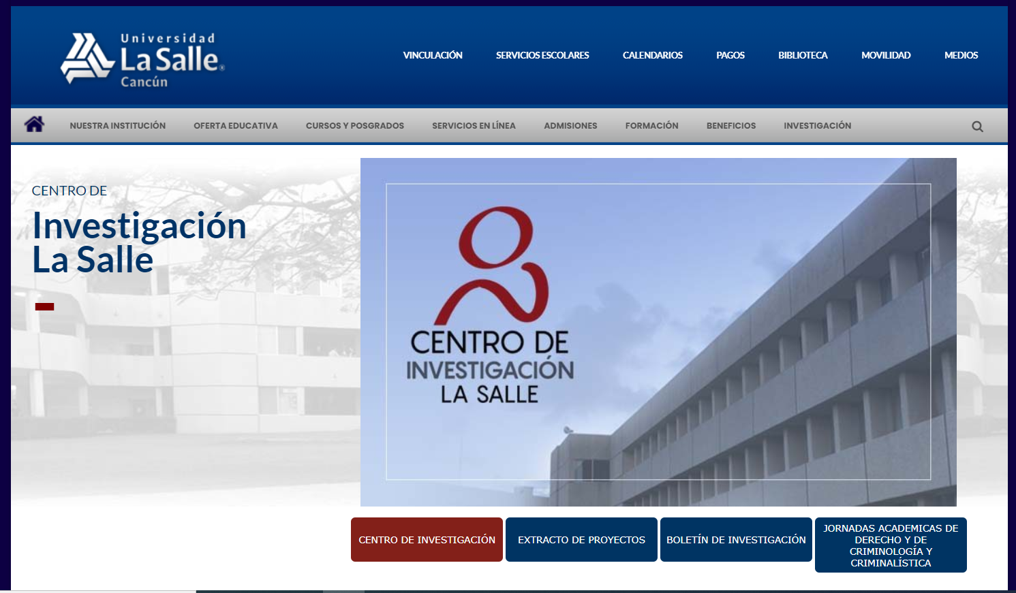
Página web

